Slide 1

Notes:
يعمل صوت الراوي وحده: ترحيب باللجنة واسم المشروع.

Slide 2
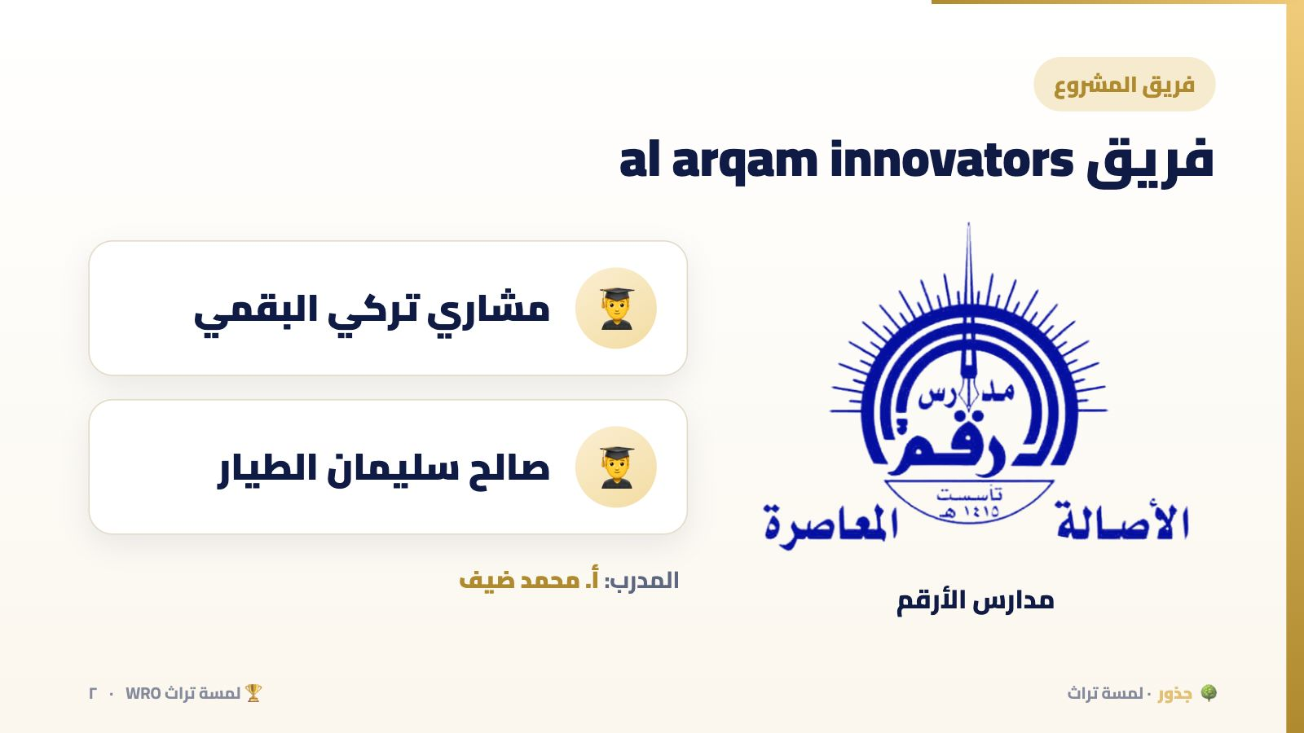
Notes:
يعرّف كل طالب بنفسه في جملة واحدة: اسمه، والجزء الذي بناه في المشروع.

Slide 3
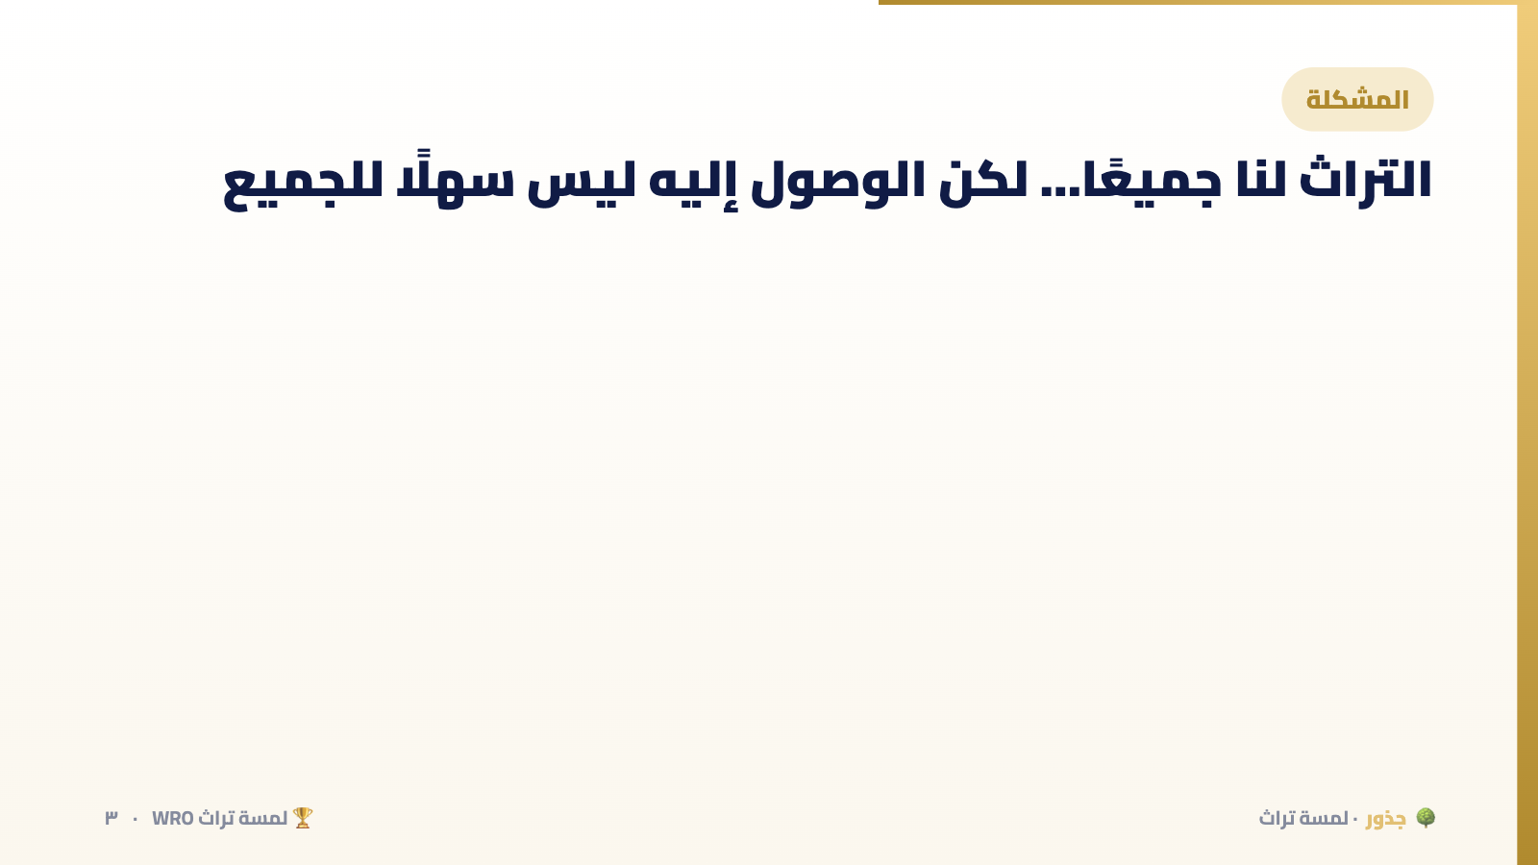
Notes:
لاحظ الفريق بالزيارات الميدانية والنقاش مع أشخاص من ذوي الإعاقة أن المواقع التراثية نادرًا ما تُصمم للجميع. والحاجة ليست ثلاثة حلول منفصلة، بل حل واحد ذكي.

Slide 4
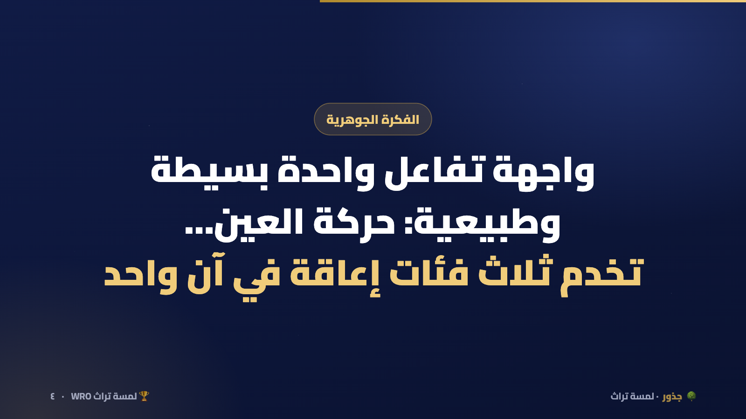
Notes:
الحركية: لا أزرار تحتاج قوة أو دقة. السمعية: فيديو لغة الإشارة. البصرية: الشرح الصوتي. هذا التصميم الموحّد ما يميز المشروع عن الحلول التقليدية التي تعامل كل إعاقة وحدها.

Slide 5
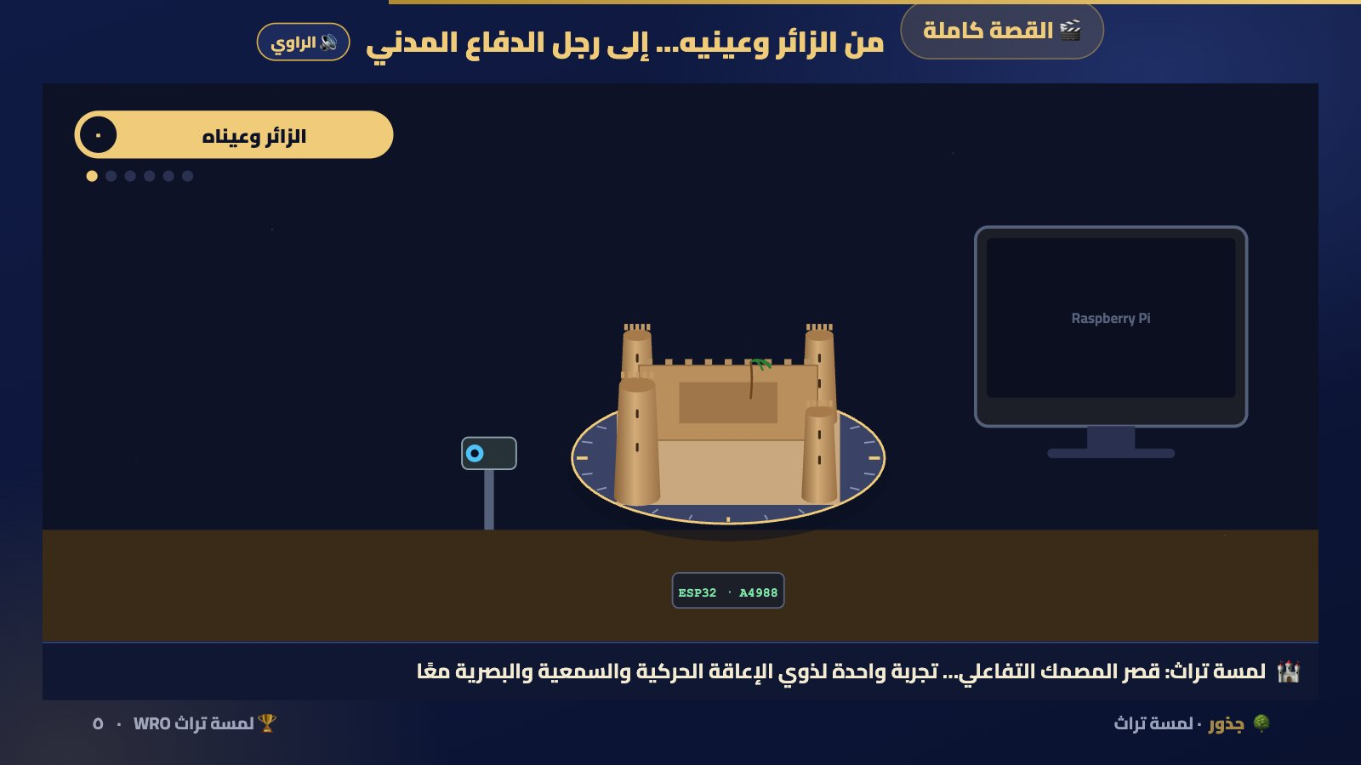
Notes:
تُعرض أولًا أمام المحكّمين وتعمل وحدها بصوت الراوي (في البوربوينت فيديو يبدأ تلقائيًا؛ وفي المنصة اضغط 🔊 الراوي). الفصل ٠: الزائر على كرسي LEGO، الكاميرا ترحّب به، عيناه تديران القصر يمينًا ويسارًا مع موجة الضوء، يثبّت نظره فتظهر لغة الإشارة والسرد الصوتي معًا، والرمشة والحارس يوقفان المنصة. ثم محطة الأمان: (١) لهب فقط: القائد يطفئ ويعود للخلف. (٢) غاز فقط: القائد يعطي الروبوت الثاني الإذن. (٣) لهب وغاز: القائد للهب والثاني للغاز + تيليجرام. (٤) النار أكبر: «نحتاج دعمًا»، ورجل الدفاع المدني يقود الروبوتين ٣ و٤ بيده حتى «المتحف آمن». اتركه يعمل كاملًا ثم ابدأ الشرح.
🎬 فيديو بصوت الراوي يبدأ وحده عند فتح الشريحة.

Slide 6
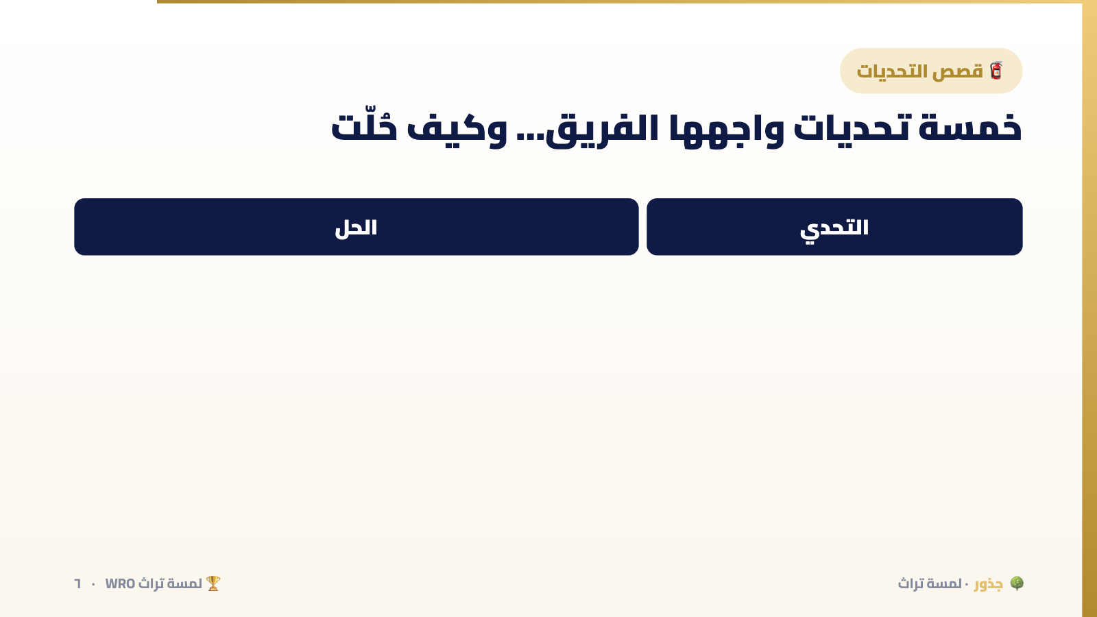
Notes:
لجان التحكيم تحب هذا الجدول أكثر من قائمة الميزات: يُظهر أن الفريق بنى فعلًا، وأخطأ، وفهم، وأصلح.

Slide 7
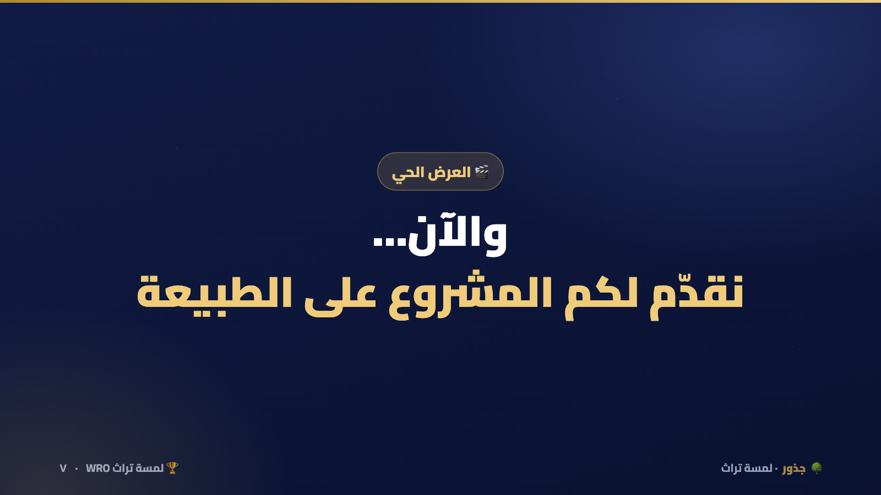
Notes:
بعد هذه الشريحة يشغّل الطالبان المشروع أمام اللجنة دون شرح: الشرح سبقه في العرض.

